Slide 1
Профилактика ожирения

Slide 2
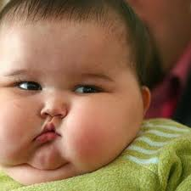
Что такое ожирение?
Ожирение – это заболевание, которое характеризуется повышением массы тела человека за счет увеличения объема или количества жировых клеток в организме.

Slide 3
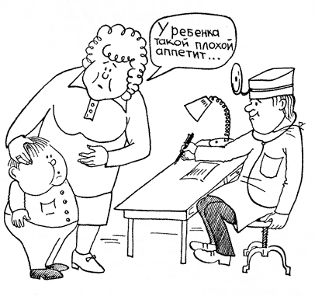
Как оно развивается??
Причины:
✓ алиментарно-конституциональное (т.е. потребление большого количества пищи, много калорий);
✓ симптоматическое ( как признак какого- либо заболевания;)

Slide 4
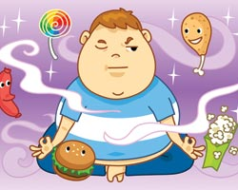
Чем опасно??
В детской практике ожирение может привести к нарушению роста и развития ребенка, задержкой полового развития, снижением физической активности, развитием сочетанной патологии со стороны различных органов и систем, психологическими особенностями личности ребенка.
Экзогенно-конституциональное ожирение при своем прогрессировании сопровождается метаболическими нарушениями и проявляется изменениями функционального состояния различных органов и систем, имеет определенный круг осложнений.

Slide 5
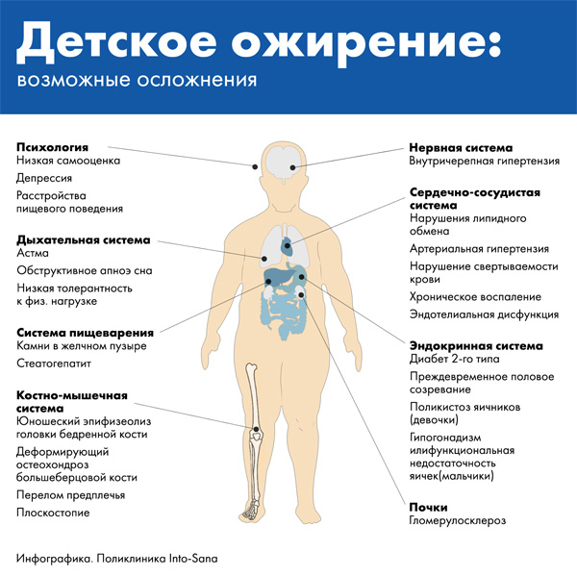

Slide 6
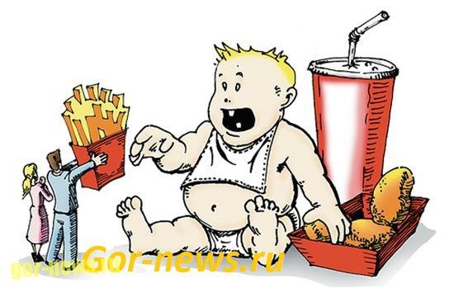
Что делать??

Slide 7
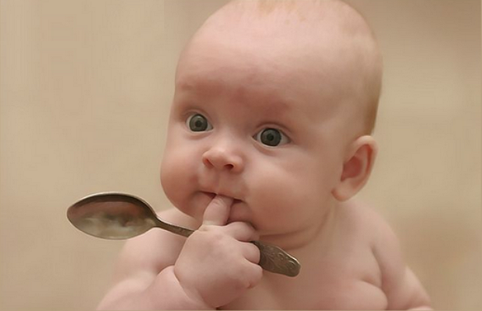
Профилактика ожирения:
Рациональное
питание
Занятия спортом

Slide 8
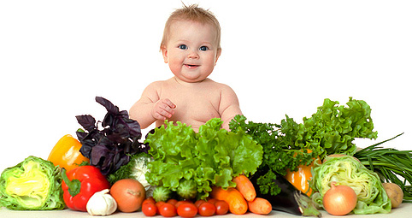
Здоровое - питание с детства!!
• Здоровое питание является залогом здоровья ребёнка. Предлагая ребёнку сбалансированное меню, богатое всеми необходимыми для роста ребёнка пищевыми веществами, включая витамины и минералы. Вы заботитесь не только о его здоровье сейчас, но и закладываете основу здорового образа жизни в будущем.

Slide 9
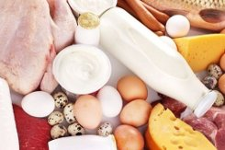
Сколько и каких продуктов
необходимо употреблять ребёнку
• Потребность физически активного
ребёнка дошкольного возраста в энергии составляет
1500 –1700 ккал. Это по 60 г белков и жиров, 250 г
углеводов в день. Не забывайте, что клетчатка,
содержащаяся в злаках, овощах и фруктах, также
необходима дошкольнику.
• Вы должны помнить о том, что часть своих
потребностей в пищевых веществах ребёнок должен
удовлетворять за счёт молока и кисломолочных
продуктов: они не только содержат полезные белки,
жиры и витамины, но и являются важнейшими
источниками кальция.

Slide 10
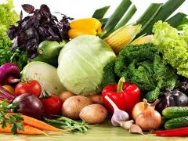
• Обилие в рационе овощей и фруктов — также необходимое условие здорового роста. Только свежие плоды могут обеспечить бесперебойное поступление в организм витамина C, многих минералов и разнообразных биологически активных соединений, обеспечивающих здоровье.

Slide 11
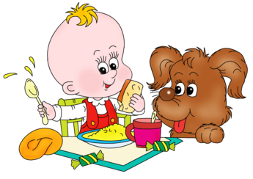
Пример дневного меню для ребёнка 7–16 лет:
Завтрак
1 Каша овсяная молочная 180 + 5
2 Творожная запеканка 100
3 Чай с молоком и сахаром 200
Второй завтрак
1 Свежие фрукты 200
2 Бутерброд с сыром 25 + 8
Обед
1 Суп рыбный с овощами 400
2 Котлеты мясные запечённые 90
3 Вермишель отварная 100
4 Салат из свёклы и зелёного горошка
с растительным маслом
100 + 10
5 Компот из свежих яблок с сахаром 200

Slide 12
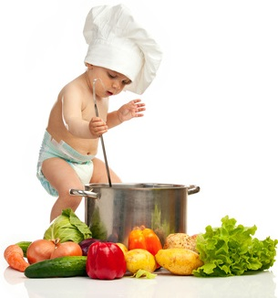
Полдник
1 Чай с сахаром 200
2 Булочка сдобная 75
Ужин
1 Курица отварная 65
2 Пюре картофельное 180 + 3
3 Овощной салат из капусты, моркови
и яблок с растительным маслом
75 + 5
4 Компот из свежих яблок 200
Перед сном
1 Кефир (2,5% или 3,2% жирности) 230
На весь день
1 Хлеб пшеничный, хлеб ржаной 210

Slide 13
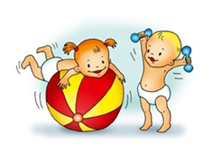
Роль физической нагрузки в лечении ожирения?
В отношении физической активности в настоящее время приняты два критерия: малоподвижный образ жизни и физические упражнения. Нежелательным является как малоподвижный образ жизни, так и отсутствие физических упражнений.
И дети, которые проводят много времени за компьютером или просмотром телевизионных программ, и дети, не посещающие занятий по физкультуре в школах, имеют больший вес по сравнению с более активными сверстниками.

Slide 14
Для профилактики ожирения у школьников и лиц более старшего возраста обычно рекомендуют ежедневные умеренные физические нагрузки в течение 45–60 минут, а для снижения веса — 60–90 минут.
К нагрузкам средней интенсивности относятся быстрая ходьба, велосипедные прогулки, умеренное плавание, подъем по лестнице, работа в саду, уборка дома, гимнастика, непрофессиональное занятие настольным теннисом, бадминтоном и др.

Slide 15
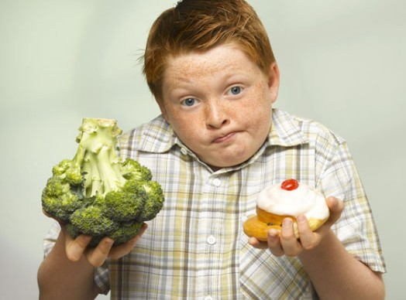
Выбор за тобой ☺

